Slide 1
LUYỆN TẬP

Slide 2

1
Đặt tính rồi tính.
35 – 28
53 – 34
80 – 27
90 – 52

Slide 3
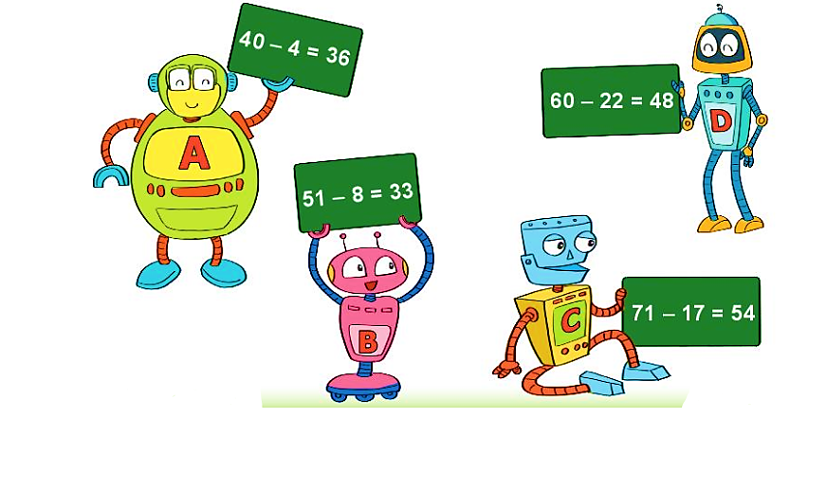


2
Bạn rô-bốt nào cầm bảng ghi phép tính đúng?
40 – 4 =
51 – 8 =
36
43
60 – 22 =
71 – 17 =
38
54

Slide 4
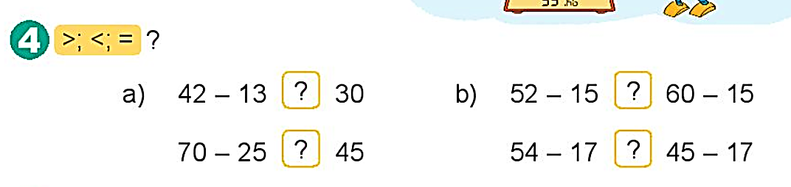
4
>; <; = ?
<
<
29
37
45
=
<
45
37
28

Slide 5
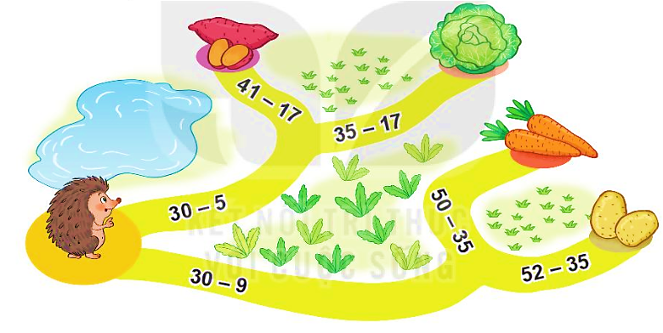


5
Tại mỗi ngã rẽ, bạn nhím sẽ đi theo con đường ghi phép tính có kết quả lớn hơn. Bạn nhím sẽ đến chỗ món ăn nào?
30 – 5 =
25
26
24
30 – 9 =
21
41 – 17=
24
26
25
18
26
35 – 17 =
18
26
15
50 – 35 =
15
52 – 35 =
17
26
26
17
21

Slide 6
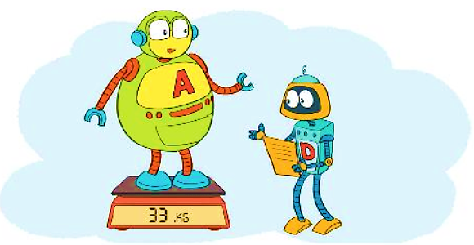
3
Rô-bốt A cân nặng 33 kg. Rô-bốt D nhẹ hơn rô-bốt A 16 kg. Hỏi rô-bốt D cân nặng bao nhiêu ki-lô-gam?

Slide 7










Trß ch¬i
RUNG CHUÔNG VÀNG

Slide 8
Câu 1
0
1
2
3
4
5
6
7
8
9
10
Kết quả của phép tính 70 – 13 là:
A. 67
B. 57
B
C. 53

Slide 9
Câu 2
0
1
2
3
4
5
6
7
8
9
10
Kết quả của phép tính 61 – 5 là:
A. 11
B. 66
C. 56
C

Slide 10
LUYỆN TẬP

Slide 11
1
Tính nhẩm.
100 – 40
100 – 70
100 – 90

Slide 12
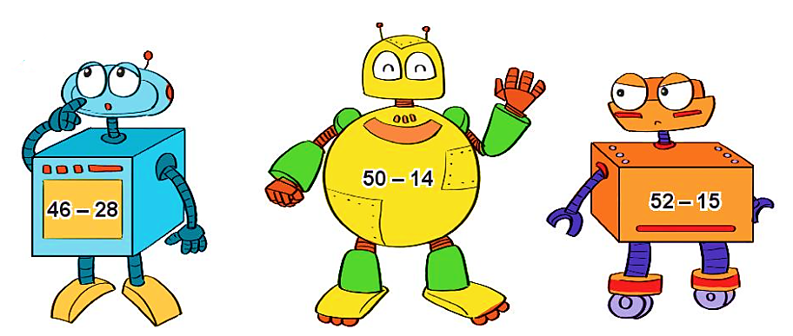
3
a) Rô-bốt có thân dạng khối lập phương ghi phép tính có kết quả bằng bao nhiêu?
46 – 28 =
18

Slide 13
3
26
36
26
26
37
18
b) Rô-bốt nào ghi phép tính có kết quả lớn nhất?
→ Rô-bốt có dạng khối hộp chữ nhật có kết quả lớn nhất.

Slide 14
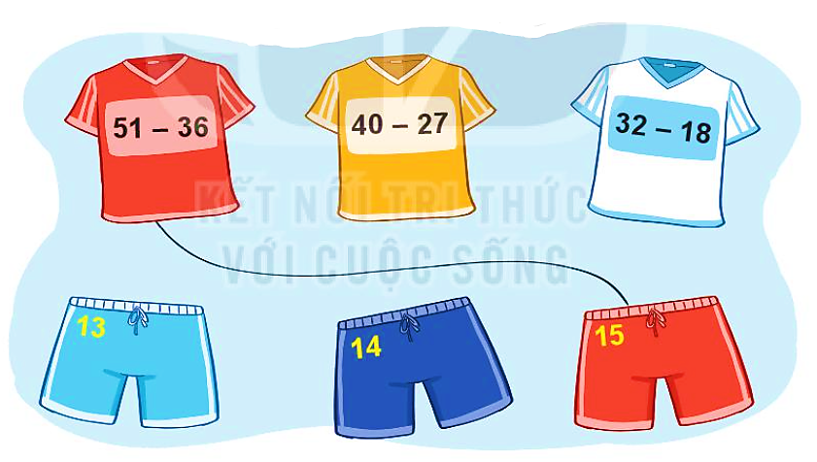
4
Tìm quần phù hợp với áo.

Slide 15
2
Bình xăng của một ô tô có 42l xăng. Ô tô đã đi một quãng đường hết 15l xăng. Hỏi bình xăng của ô tô còn lại bao nhiêu lít xăng?

Slide 16





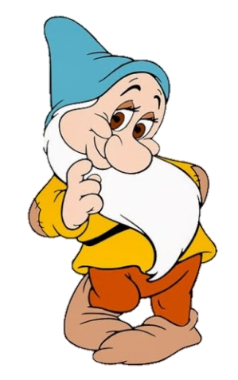
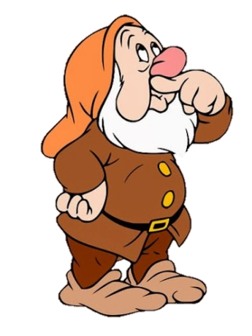


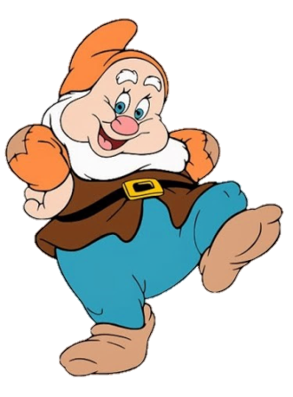
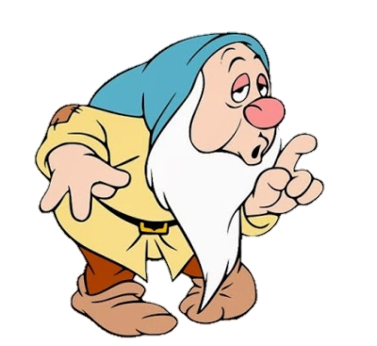

CHƠI TRỐN TÌM
CÙNG BẠCH TUYẾT VÀ 7 CHÚ LÙN

Slide 17





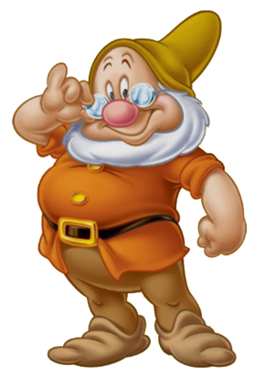
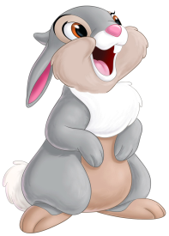

21 - 5 = ?
A.24
B.26
C.17
D. 16
ĐÚNG RỒI

Slide 18



23 - 3 - 5 = ?
A.16
B.15
C.18
D.17
ĐÚNG RỒI

Slide 19

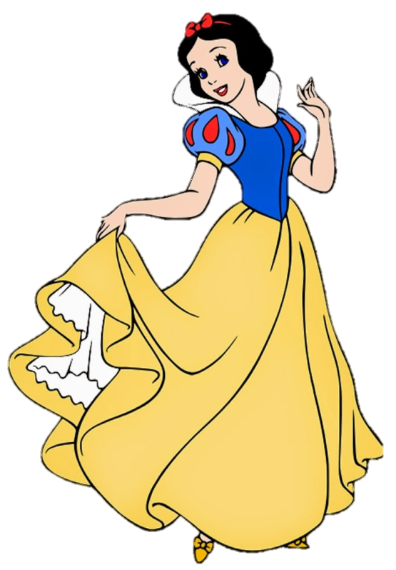
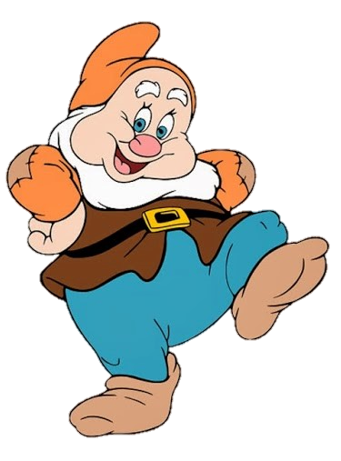
75 - 18 = ?
A.57
B.56
C.59
D.58
ĐÚNG RỒI

Slide 20
25 + 25 = ?
A.50
B.40
C.60
D.0
ĐÚNG RỒI

Slide 21
23 + 7 = ?
A.20
B.30
C.16
D.17
ĐÚNG RỒI

Slide 22
LUYỆN TẬP

Slide 23
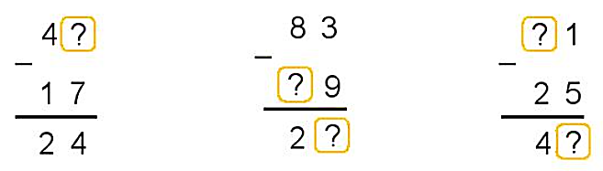
Đặt tính rồi tính.
1
54 – 27
72 – 36
50 – 25
95 – 48
Tìm chữ số thích hợp.
2
1
7
5
4
6

Slide 24
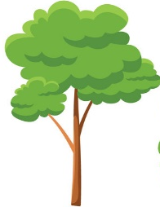


3
Tòa nhà có 60 căn phòng. Có 35 căn phòng đã bật đèn. Hỏi còn bao nhiêu căn phòng chưa bật đèn?

Slide 25
4
Chọn kết quả đúng.
a) 32 + 48 – 16 = ?
A. 54 B. 64 C. 74
80
b) 33 – 16 + 53 = ?
A. 70 B. 60 C. 50
17

Slide 26
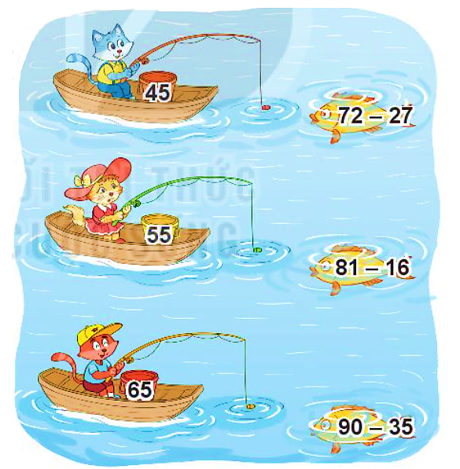
5
Mỗi con mèo sẽ câu con cá ghi phép tính có kết quả là số ghi trên xô.
Tìm cá cho mỗi con mèo.
45
65
55

